Slide 1
Scarlet Witch project
Christopher Ceballos Jimenez
INNI | 219750442

Slide 2
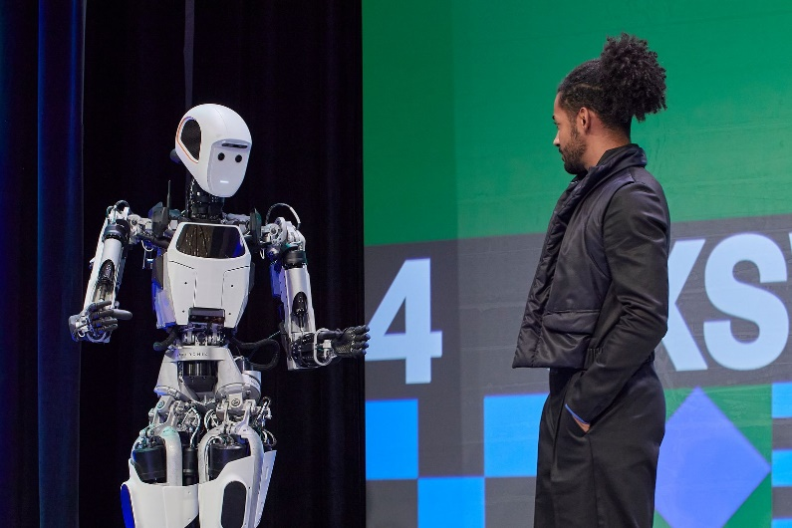
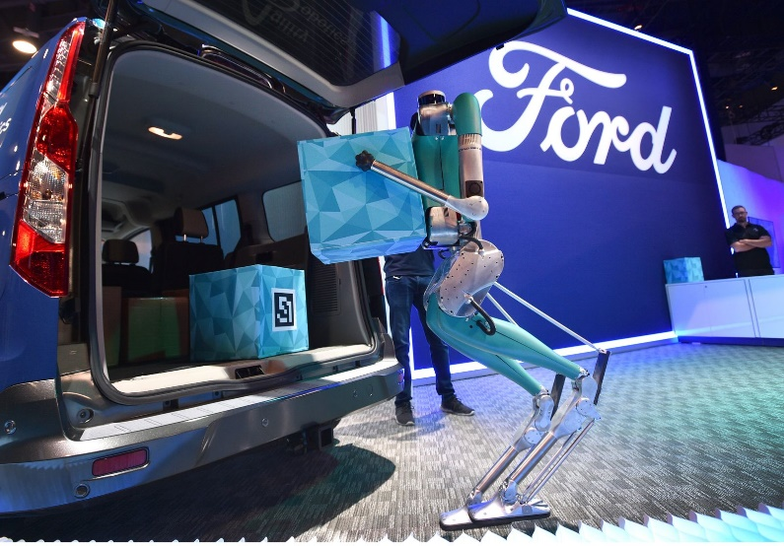
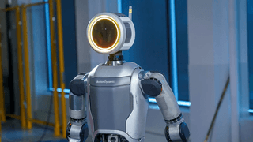
Antecedentes
Apptronick
Agility Robotics
Boston Dynamics

Slide 3
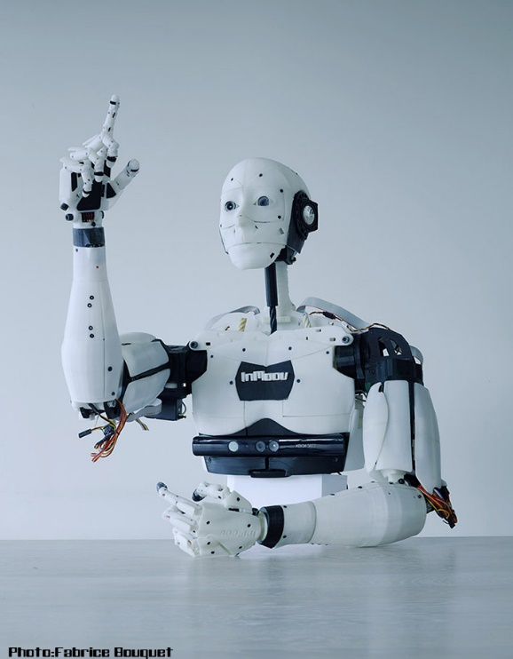



Justificación
Este proyecto idealiza la construcción de la primera versión de un robot capaz de ejecutar tareas humanas, siendo operado remotamente, para la extensión de la experiencia humana.
RepRap

Slide 4
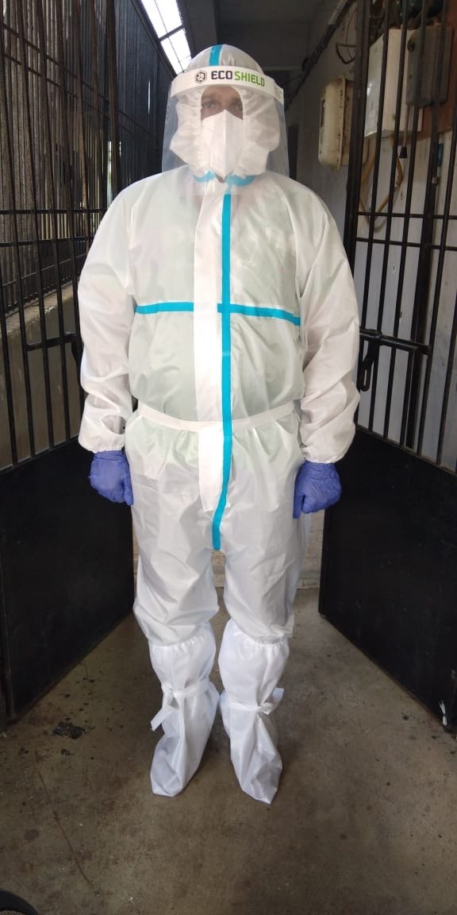
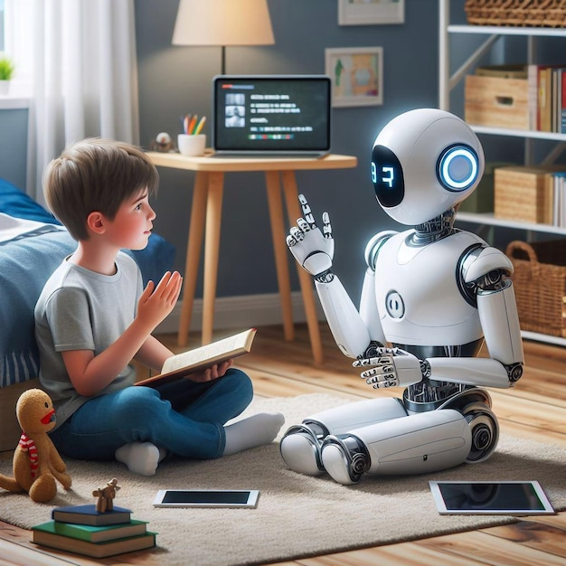
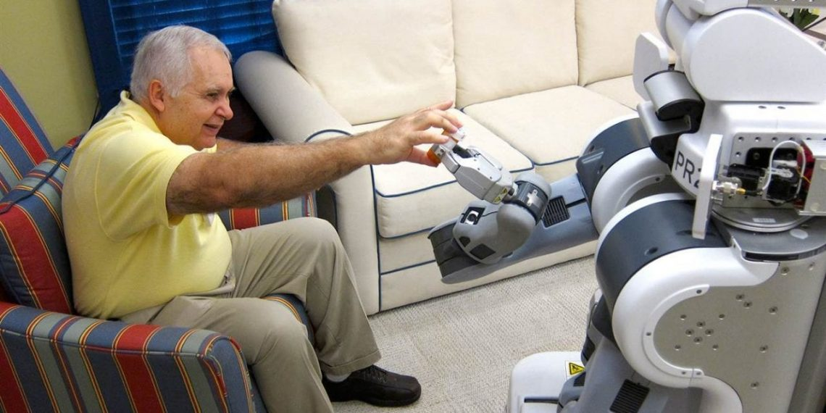
Impacto social
Solventar las tareas que implican la manipulación de sustancias peligrosas o la exposición a condiciones peligrosas, lo que reduce el riesgo de lesiones y enfermedades, disminuyendo los costos.

Slide 5
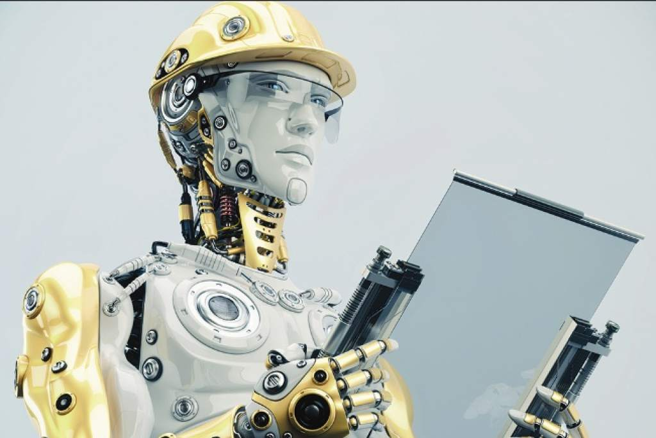
Arquitectura Técnica

Slide 6
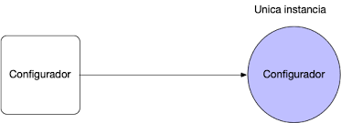
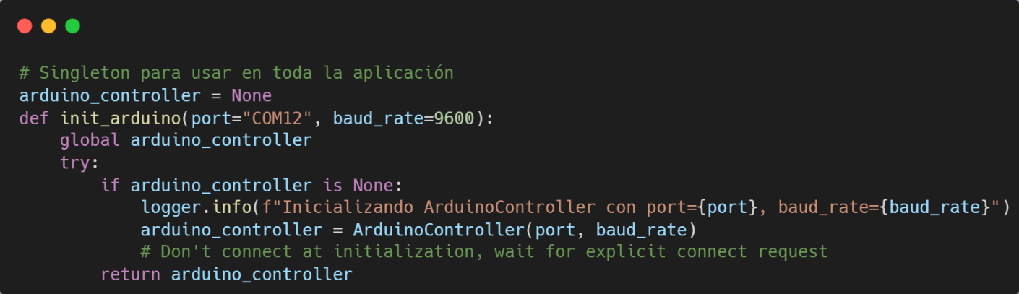
Patron Singleton

Slide 7
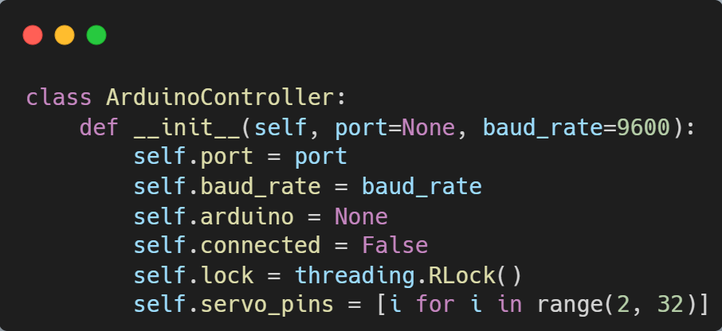
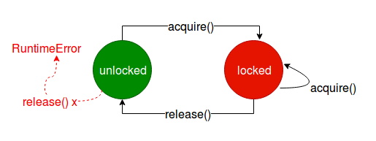
Hilos (Python)
Un bloqueo reentrante permite que el mismo hilo pueda adquirir el bloqueo varias veces sin bloquearse a sí mismo.

Slide 8
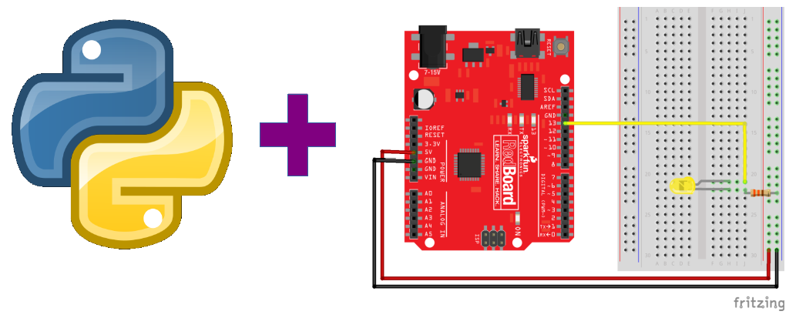
Comm serial en Python

Slide 9

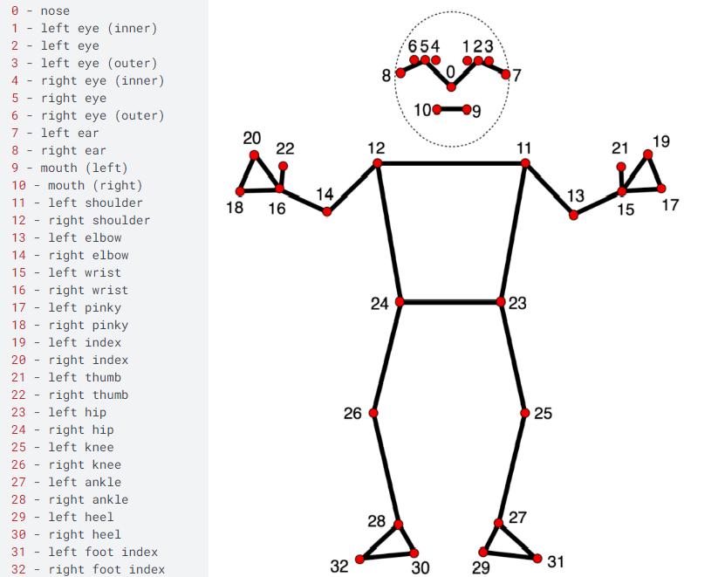
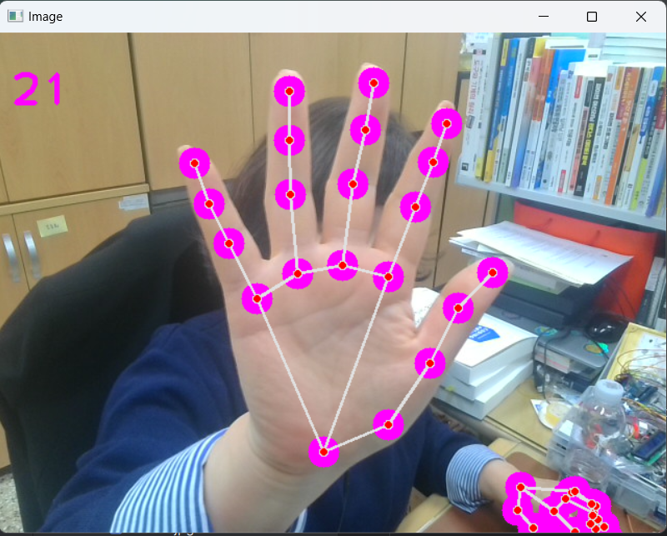
Opencv

Slide 10
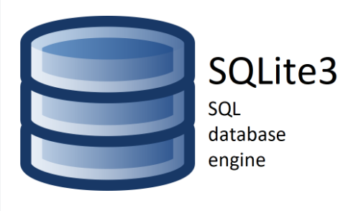
Database
Movimientos reconfigurables
Users
Contraseñas Hasheadas
PBKDF2 con SHA-512

